Slide 1
Planificación de proyectos de software

Slide 2
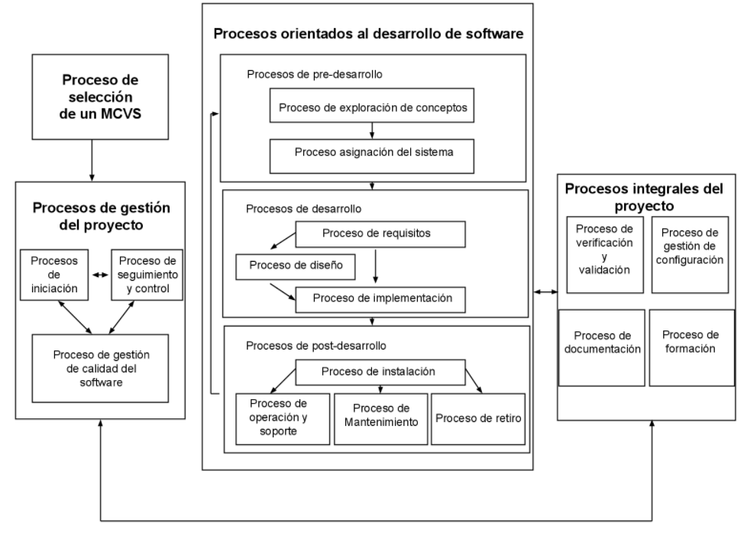
Introducción – Repaso IEEE 1074

Slide 3
Introducción – Repaso – Las 4 P
Personas
Producto
Proceso
Proyecto

Slide 4


Introducción planificación de proyectos
Fecha Resultante
Fecha Estipulada
Notes:
Fecha Resultante: Es la que sale suponiendo una fecha de comienzo y estimando hacia adelante.
Fecha Estipulada: Es la fecha que debemos terminar, por lo tanto de debe comenzar a estimar hacia atrás.

Slide 5
Introducción Planificación de Proyectos
¿Cuáles son las entradas?
Recursos
Actividades
Costos
Riesgos
Esfuerzo
Limitaciones
Complejidad
Preguntas que me debo hacer
¿Qué herramientas debo usar?
¿Cuál es el nivel de precisión que busco?
¿Cómo se estimará la contingencia?
¿Cómo se va a controlar?
¿Cuándo y cómo se presentan los avances? (milestones/hitos)
Notes:
La estimación de alimenta de Recursos, Actividades, Costos, Riesgos, Limitaciones, Esfuerzo.
Que herramientas debo usar?
Cual es el nivel de precisión?
Como se estimara la contingencia?
Como se va a controlar?
Cuando y como se presentan los niveles de avance?
1.Tenemos que conocer previamente el ámbito del SW, documentos, casos de usos. Validar!
2. Recursos a utilizar:
Personal. Habilidades.
SW reutilizable. Componentes existentes, comerciales, nuevos.
Entorno de desarrollo. HW y SW para el desarrollo y producción.
La precisión se basa en:
El grado con que se estimó el tamaño del SW
La habilidad para traducir la estimación en personas, tiempo y dinero.

Slide 6
Tareas de administración de proyectos
Establecer el ámbito del proyecto
Determinar la factibilidad
Analizar los riesgos
Definir recursos requeridos
Humanos
Software reutilizable
Ambientales
Estimar costo y esfuerzo
Descomponer
Dimensionar
Desarrollar un calendario del proyecto
Tareas significativas
Red / Secuencia de tareas
Herramienta de calendarización
Mecanismos de seguimiento
Notes:
El ámbito describe las funciones y características que se le entregarán a los usuarios finales.
En las próximas secciones analizaremos en detalle:
Definir recursos requeridos
El proceso de estimación
El proceso de calendarización

Slide 7
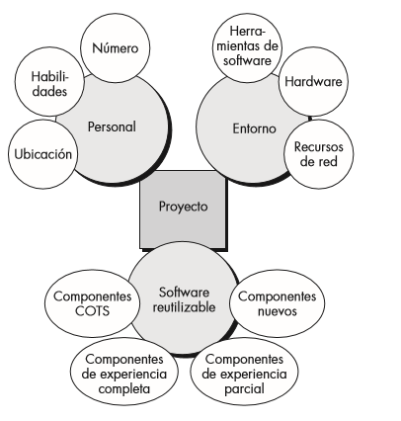
Definir los Recursos
Determinar recursos humanos requeridos
Definir recursos de software reutilizables
Identificar recursos ambientales
Notes:
El número de personas requeridas para un proyecto de software puede determinarse sólo después de hacer una estimación del esfuerzo de desarrollo (por ejemplo, persona-meses).
Desarrollo/Diseño basado en componentes pone el énfasis en la reusabilidad
Componentes comerciales - Telerik
Componentes de experiencia completa (riesgo bajo) - NHibernate, Entity Framework
Componentes experiencia parcial (riesgo medio) - Seguridad proyecto anterior.
Componentes nuevos - Desde cero
Ambientales. HW y SW
Servidores prueba
Impresoras 3D
Salas de reunion

Slide 8
Estimación de proyectos
No es una ciencia exacta
Notes:
Demasiadas variables (humanas, técnicas, ambientales, políticas) -> afectan el costo final.

Slide 9
Descomposición
ETD/WBS (Estructura de desglose de trabajo) : Organigrama jerárquico del proyecto donde se subdivide el mismo en menores componentes.
El de mas bajo nivel se llama “Paquete de trabajo”
Consiste en dividir en componentes menores para facilitar la planificación y control.
Es un organigrama jerárquico donde se va subdividiendo en menores componentes.
El nivel más bajo se denomina paquete de trabajo, generalmente se agrupan bajo “Paquetes de control”.
No define secuencia
Notes:
Pantallas: Interfaz de usuario
Reportes
Componente 3GL: Componentes que problablemente se requieran para construir la aplicación.

Slide 10
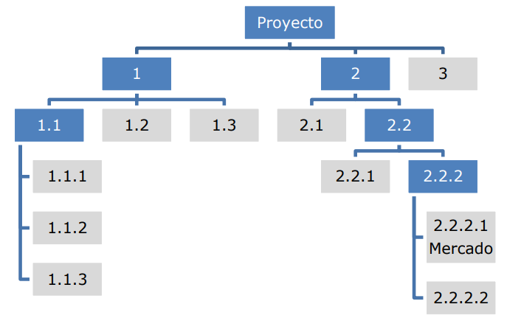
Descomposición
Cuentas Control
Paquetes de Trabajo
Notes:
Pantallas: Interfaz de usuario
Reportes
Componente 3GL: Componentes que problablemente se requieran para construir la aplicación.

Slide 11
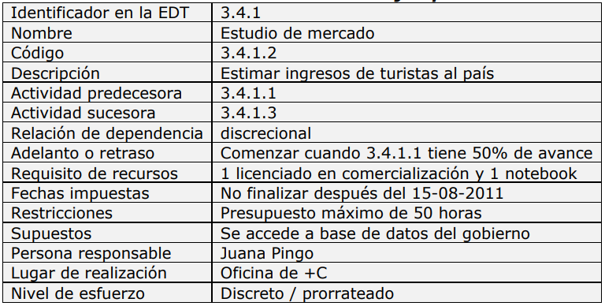
Descomposición
Definir cada actividad
Identificar:
Nombre
Código
Descripción
Predecesora
Relación de dependencia
Restricciones
etc

Slide 12
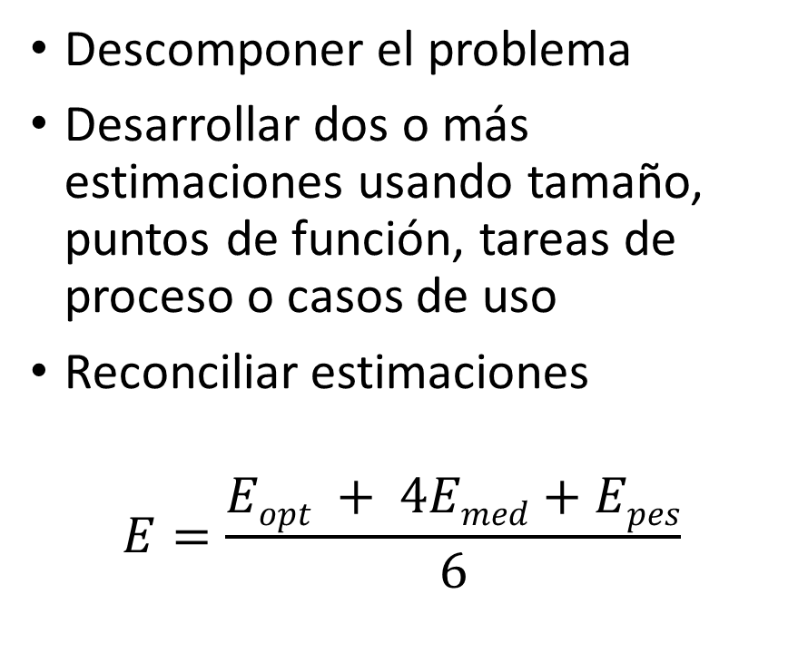
Estimar costo y esfuerzo
Descomponer el problema
Desarrollar dos o más estimaciones usando tamaño, puntos de función, tareas de proceso o casos de uso
Reconciliar estimaciones
$$E=\frac{Eopt + 4Emed+Epes}{6}$$
Datos históricos
Intuición
Estimación
Experiencia
Notes:
La estimación de costo y esfuerzo de software nunca será una ciencia exacta.
La estimación del costo y esfuerzo da por resultado el tiempo de duración del proyecto.
Las técnicas de estimación están basadas en los datos históricos y por ende van a depender de esto. Si los datos históricos son débiles, entonces la estimación también lo será.
Para poder descomponer el problema lo que primero tengo que hacer es conocer el tamaño del software. Por eso es muy importante trabajar correctamente con el “Dimensionamiento del software”.
El dimensionamiento representa el primer gran desafío como planificador.
Al realizar una estimación debe considerarse siempre tres valores. Optimistas (valores de estimación bajos), valores mas probables, y valores pesimistas (valores de estimación altos).
Siempre vamos a usar datos históricos, ahora, cuando no dispongamos de determinada información no vamos a poder evitar caer en la intuición.
Tipos de estimaciones:
Estimación basada en el problema
Estimación LOC
Estimación PF
Estimación basada en proceso
Estimación con Casos de uso

Slide 13
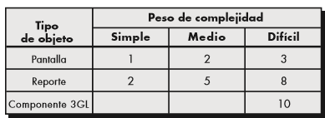
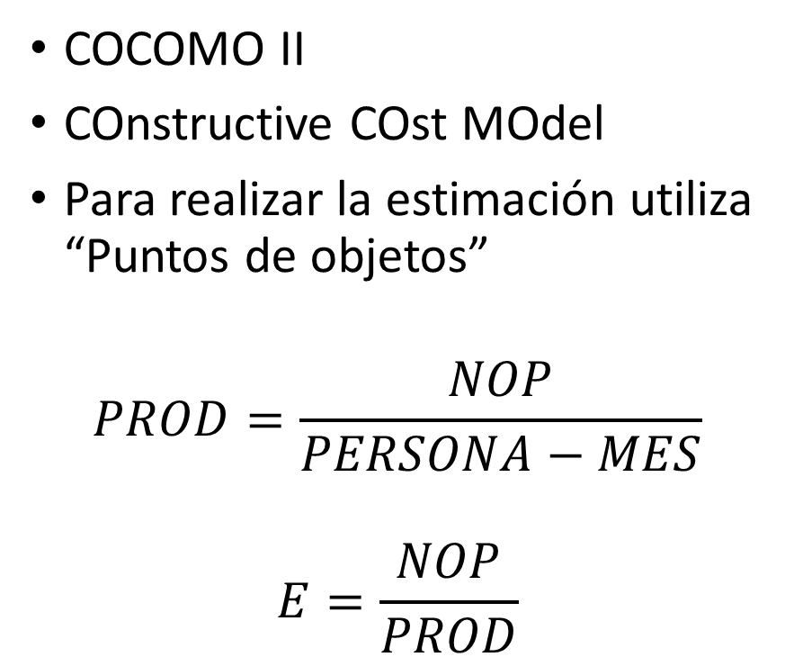
Otros modelos de estimación - COCOMO
COCOMO II
COnstructive COst MOdel
Para realizar la estimación utiliza “Puntos de objetos”
$$PROD=\frac{NOP}{PERSONA−MES}$$
$$E=\frac{NOP}{PROD}$$
Notes:
Pantallas: Interfaz de usuario
Reportes
Componente 3GL: Componentes que problablemente se requieran para construir la aplicación.

Slide 14
Estimación
Juicio Experto
Estimación Análoga
Análisis de Reserva
Paramétrica
PERT - 3 Valores
Notes:
Juicio Experto
Analisis de Reserva. se agrega una reserva de tiempo por contingencias.
Estimación Análoga: Juicio Experto + Proyectos anteriores
Parametricas: Depende de variables. Históricos, Proyectos previos, Estándares
Técnica grupales para la toma de decisiones.
Estimación por tres valores. Optimista, Pesimista, Mas probable.
PERT
Media

Slide 15
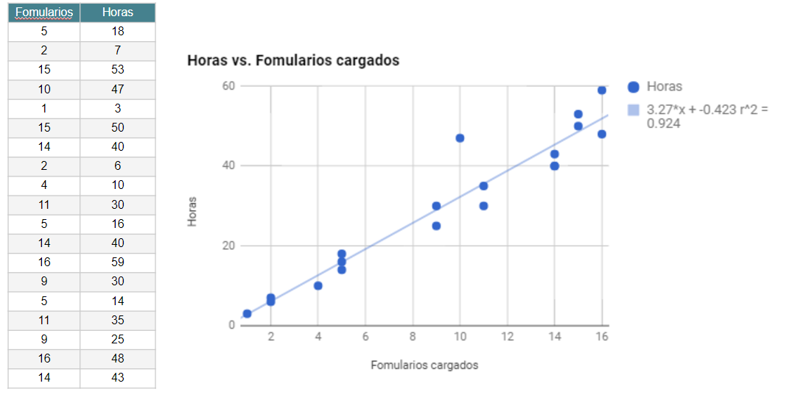
Estimación – Paramétrica
Notes:
Utiliza histórico de proyectos
Utilizar parámetros en base a información histórica para poder estimar la duración de una actividad futura.
El valor R2 de 0,92 indica que la variable X (número de formularios) está explicando en un 92% a la variable Y (duración en horas). Valores de R2 superiores a 0,7 indican que los datos son aceptables para proyectar el futuro.
Reemplazando la incógnita de 10 formularios (X = 10) en la ecuación, se obtiene lo siguiente: Y = 3,2699 x 10 – 0,4229 = 32,28 y tiene un 92% de confianza.

Slide 16
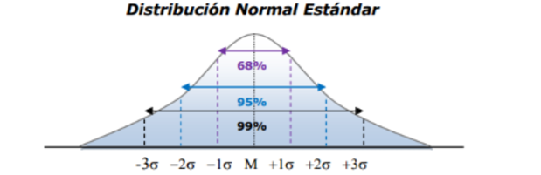
Estimación – 3 valores (Pert)
68,26% de proabilidad 8 +/-2, o sea 6 y 10 dias
95,46% de proabilidad 8 +/-4, o sea 4 y 12 dias
99,73% de proabilidad 8 +/-6, o sea 2 y 14 dias
Notes:
Tarea que tiene una duracion optimista de 4, mas probable 7 y pesimista de 16
Duracion est (4 + 4*7+16)/6 =8
Desv estandard (16 - 4)/6 = 2

Slide 17
Calendarización de proyectos
Consiste en identificar las tareas o actividades que se deben completar para alcanzar el objetivo final.
Notes:
Un proyecto técnico (ya sea que implique construir una hidroeléctrica o desarrollar un sistema operativo) es que cientos de pequeñas tareas deben ocurrir para lograr una meta más grande. Algunas de esas tareas yacen fuera de la corriente principal y pueden completarse sin preocuparse acerca de su impacto sobre la fecha de conclusión del proyecto. Otras se encuentran en la “ruta crítica”. Si las tareas “críticas” se retrasan en el calendario, la fecha de conclusión de todo el proyecto se pone en riesgo.
Como gerente de proyecto, su objetivo es definir todas las tareas del proyecto, construir una red que muestre sus interdependencias, identificar las que son cruciales dentro de la red y luego monitorear su progreso para asegurar que la demora se reconoce “en el momento”. Para lograr esto, debe tener un calendario que se haya definido en un grado de resolución que permita monitorear el progreso y controlar el proyecto. La calendarización del proyecto de software es una acción que distribuye el esfuerzo estimado a través de la duración planificada del proyecto, asignando el esfuerzo a tareas específicas de ingeniería del software. Sin embargo, es importante observar que el calendario evoluciona con el tiempo. Durante las primeras etapas de la planificación del proyecto se desarrolla un calendario macroscópico. Este tipo de calendario identifica las principales actividades de marco conceptual de proceso y las funciones de producto a las cuales se aplican. Conforme el proyecto avanza, cada entrada en el calendario macroscópico se desglosa en un calendario detallado. Aquí, acciones y tareas de software específicas (requeridas para lograr una actividad) se identifican y calendarizan. La calendarización para proyectos de ingeniería de software puede verse desde dos perspectivas más bien diferentes. En la primera, ya se estableció una fecha final (e irrevocable) para liberar un sistema basado en computadora. La organización de software se restringe para distribuir el esfuerzo dentro del marco temporal prescrito. La segunda visión de la calendarización del software supone que se han discutido límites cronológicos burdos, pero que la fecha final la establece la organización de ingeniería del software. El esfuerzo se distribuye para hacer mejor uso de los recursos y se define una fecha final después de un cuidadoso análisis del software. Por desgracia, la primera situación se encuentra con mucha más frecuencia que la segunda

Slide 18
Causas de retraso de un proyecto
Fecha límite irreal
Requerimientos variables
Subestimación del esfuerzo
Riesgos no considerados
Dificultades humanas no previsibles
Falta de comunicación
Falla de acción por parte de la administración del proyecto para corregir los desvíos
Notes:
¿Qué hacer ante una fecha impuesta irreal? (Ver siguiente)

Slide 19
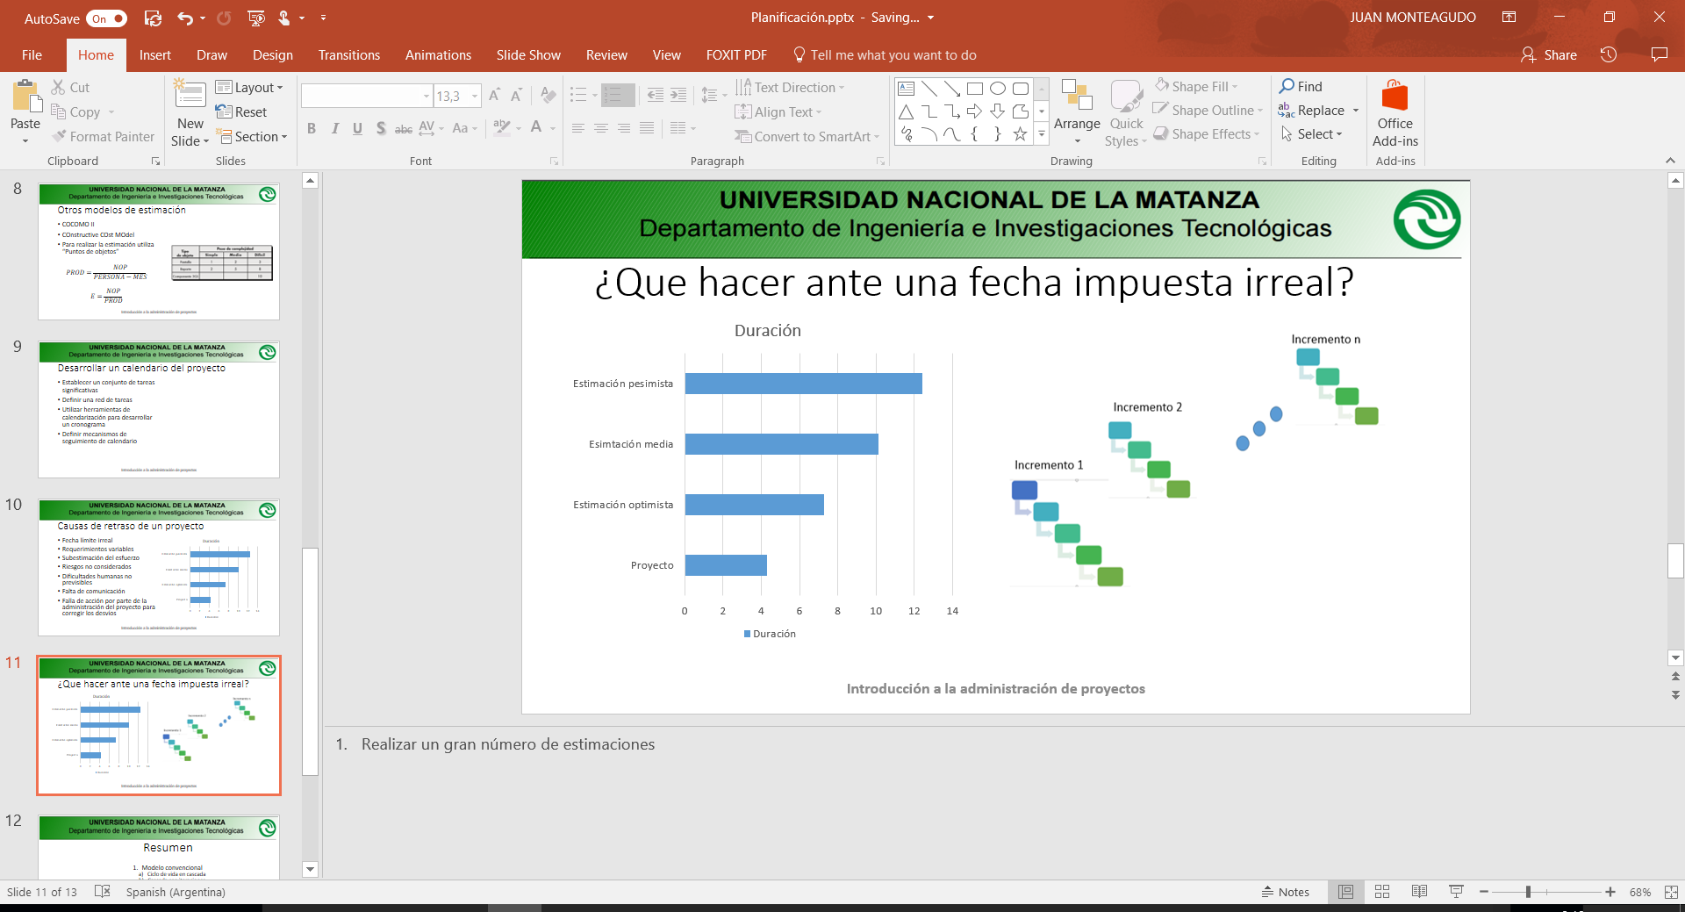
¿Que hacer ante una fecha impuesta irreal?
Notes:
Realice una estimación detallada, usando datos históricos de proyectos anteriores. Determine el esfuerzo y la duración estimados para el proyecto.
Con el modelo de proceso incremental, desarrolle una estrategia de ingeniería de software que entregue funcionalidad crucial hacia la fecha límite impuesta, pero desarrolle otra estrategia para otra entrega de software con funcionalidad hasta más tarde. Documente el plan.
Reúnase con el cliente y (con la estimación detallada) explique por qué la fecha límite es irreal. Asegúrese de señalar que todas las estimaciones se basan en el rendimiento de proyectos anteriores. También asegúrese de indicar el porcentaje de mejora que se requeriría para lograr cumplir en la fecha límite, como se plantea originalmente.
Ofrezca la estrategia de desarrollo incremental como una alternativa
Habrá algunas quejas, pero si se presenta una estimación sólida con base en buenos datos históricos, es probable que se elijan las versiones negociadas de las opciones 1 o 2. La fecha límite irreal se evapora.

Slide 20
Conceptos básicos
Actividades
Tareas
Interdependencia
Asignación de tiempo
Validación del esfuerzo
Responsabilidades definidas
Resultados definidos
Hitos definidos
Notes:
1. Actividades: Cada acción identificada para alcanzar el objetivo del proyecto
2. Tareas: Conjunto de actividades
3. Interdependencia: Debe determinarse la interdependencia de cada actividad o tarea. Algunas tareas deben sucederse en secuencia, mientras que otras pueden ocurrir en paralelo. Algunas actividades no pueden comenzar hasta que esté disponible el producto operativo producido por otra. Otras pueden realizarse de manera independiente.
4. Asignación de tiempo. A cada tarea por calendarizar debe asignársele cierto número de unidades de trabajo (por ejemplo, persona-días de esfuerzo). Además, a cada tarea debe asignársele una fecha de comienzo y una de conclusión, en función de las interdependencias y de si el trabajo se realizará sobre una base de tiempo completo o parcial.
5. Validación de esfuerzo. Todo proyecto tiene un número definido de personas en el equipo de software. Conforme ocurre la asignación de tiempo, debe asegurarse de que, en un momento determinado, no se ha calendarizado más que el número de personal asignado. Por ejemplo, considere un proyecto que tiene tres ingenieros de software asignados (tres personas-días están disponibles por día de esfuerzo asignado). En un día determinado deben lograrse siete tareas concurrentes. Cada tarea requiere 0.50 persona-días de esfuerzo. Hay más esfuerzo por asignar que personas disponibles para hacer el trabajo.
6. Responsabilidades definidas. Cada tarea por calendarizar debe asignarse a un miembro de equipo específico.
7. Resultados definidos. Cada tarea que se calendarice debe tener un resultado definido. Para proyectos de software, el resultado usualmente es un producto operativo (por ejemplo, el diseño de un componente) o una parte de un producto operativo. Los productos operativos con frecuencia se combinan con productos operativos entregables.
8. Hitos definidos. Cada tarea o grupo de tareas debe asociarse con un hito del proyecto. Un hito se logra cuando uno o más productos operativos se revisan en su calidad y se aprueban.

Slide 21
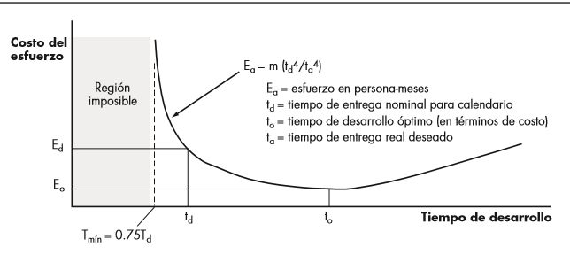
Relación personal y esfuerzo
Mito: Si nos atrasamos en el calendario, agregamos mas programadores
Compresión (Crashing)
Ejecución rápida (Fastracking)
Notes:
Por desgracia, agregar personal tardíamente en un proyecto con frecuencia tiene efectos perturbadores sobre el proyecto, lo que hace que el calendario se deteriore todavía más. Las personas que se agregan deben aprender el sistema y las que les enseñan son las mismas personas que hacían el trabajo. Mientras enseñan no trabajan y el proyecto se atrasa aún más.
Además del tiempo que tardan en aprender el sistema, más personas aumentan el número de rutas de comunicación y la complejidad de la comunicación a lo largo de un proyecto. Aunque la comunicación es absolutamente esencial para el desarrollo de software exitoso, toda nueva ruta de comunicación requiere esfuerzo adicional y, por tanto, tiempo adicional.
Crashing: Realizar tareas en paralelo. Aumento los riesgos
Fastracking: Agregar recursos para acortar la duración, como vimos se puede aplicar pero no siempre es lineal

Slide 22
Distribución del esfuerzo
40
20
40
Análisis y diseño
Codificación
Testing

Slide 23
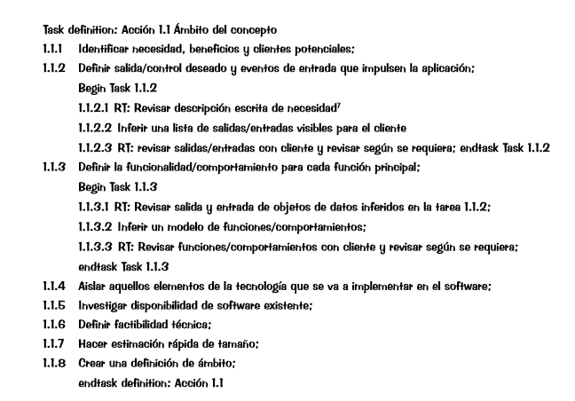
Establecer conjunto de tareas o actividades
Tareas de trabajo de ingeniería de software
Hitos
Productos operativos
Filtros de aseguramiento de la calidad
… Que deben lograrse para completar un proyecto particular
Notes:
Un conjunto de tareas definido para un proyecto grande y complejo posiblemente se perciba excesivo para un proyecto de desarrollo pequeño

Slide 24
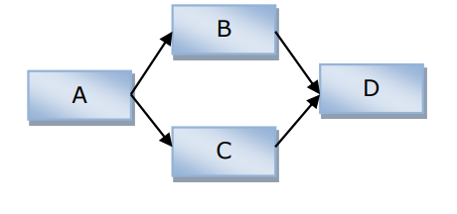

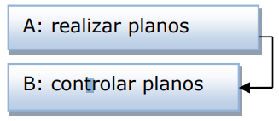
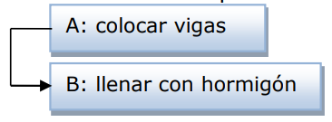
Secuencia Actividades
Tipos de precedencia
Diagramación por precedencia
Final a inicio
Final a final
Inicio a inicio

Slide 25
Secuenciar actividades – Tipos de dependencia
Dependencias externa
Dependencia interna
Esta dependencia se basa en las necesidades o deseos de una parte externa del proyecto (ejemplo: gobierno o proveedores)
Esta dependencia se basa en las necesidades del proyecto y puede ser algo que el equipo del proyecto puede controlar

Slide 26
Secuenciar actividades – Tipos de dependencia
Dependencias obligatorias
Dependencias discrecionales
También conocidas como "Lógica Dura" Una dependencia obligatoria es inherente a la naturaleza del trabajo (ejemplo: se debe diseñar antes de construir) o es requerida por el contrato
También conocidas como "Preferida, Preferencial o Lógica Blanda". Existen otras formas en que se podría realizar el trabajo, pero este es el enfoque preferido. Puedes cambiar una dependencia discrecional si es necesario, mientras que no puedes cambiar fácilmente los otros tipos de dependencias.

Slide 27
Definición de una red de tareas o actividades
Inicio
Actividad 1
Actividad 1.1
Actividad 1.2
Actividad 2
Actividad 2.1
Actividad 2.2
Actividad 2.3
Actividad 1.1.1
Actividad 1.1.2
Actividad 3
Actividad 3.1
Actividad 3.2
Actividad 2.2.1
Actividad 2.2.2
Actividad 2.2.2.1
Fin
Notes:
Las tareas y subtareas individuales tienen interdependencias en función de su secuencia. Además, cuando más de una persona está involucrada en un proyecto de ingeniería del software, es probable que las actividades y tareas de desarrollo se realicen en paralelo. Cuando esto ocurre, las tareas concurrentes deben coordinarse de modo que se completen en el momento en el que las tareas posteriores requieran sus productos operativos.
Ruta crítica: Aquellas tareas que deben concluirse conforme al calendario si el proyecto como un todo debe completarse de acuerdo con ese calendario.

Slide 28
Cálculo del camino critico
 | C
 | 2
 | A
 | 5
 | F
 | 1
I
F
 | D
 | 3
 | G
 | 4
 | B
 | 2
 | E
 | 1
Notes:
Ruta crítica o camino crítico: Conjunto de actividades que de atrasarse, impactan directamente en el retraso del proyecto.
Para calcular el camino crítico se hace lo siguiente:
Los cuadros de arriba se completan recorriendo la red de actividades de derecha a izquierda, y colocando:
a. En el cuadrado de arriba a la izquierda de cada actividad el valor de “Inicio mas temprano”
b. En el cuadrado de arriba a la derecha de cada actividad el valor de “finalización mas temprano”
Los cuadros de abajo se completan recorriendo la red de actividades de izquierda a derecha, y colocnado:
a. En el cuadro de abajo a la derecha de cada actividad el valor de “Finalización mas tardía”
b. En el cuadro de abajo a la izquierda de cada actividad el valor de “Inicio mas tardío”
Holgura de cada actividad: Es la diferencia de “Inicio mas temprano” – “Inicio mas tardío” o “Finalización mas temprana” – “Finalización mas tardía” (siempre dará el mismo valor).
La holgura me da una idea de cuánto puede demorarse la actividad si que eso compromenta la fecha de finalización del proyecto.

Slide 29
Cálculo del camino critico
5 | C | 7
6 | 2 | 8
0 | A | 5
0 | 5 | 5
8 | F | 9
8 | 1 | 9
I
F
5 | D | 8
5 | 3 | 8
3 | G | 7
5 | 4 | 9
0 | B | 2
2 | 2 | 4
2 | E | 3
4 | 1 | 5
Notes:
Caminos posibles:
A-C-F=9
A-D-F=9
B-E-G=7
HA (Holgura de A): 0
HB (Holgura de B): 2
HC (Holgura de C): 1
HD (Holgura de D): 0
HE (Holgura de E): 2
HF (Holgura de F): 0
HG (Holgura de G): 2
Camino crítico: Conjunto de actividades que tienen una holgura de 0 (podría tener mas de uno)
A-D-F

Slide 30
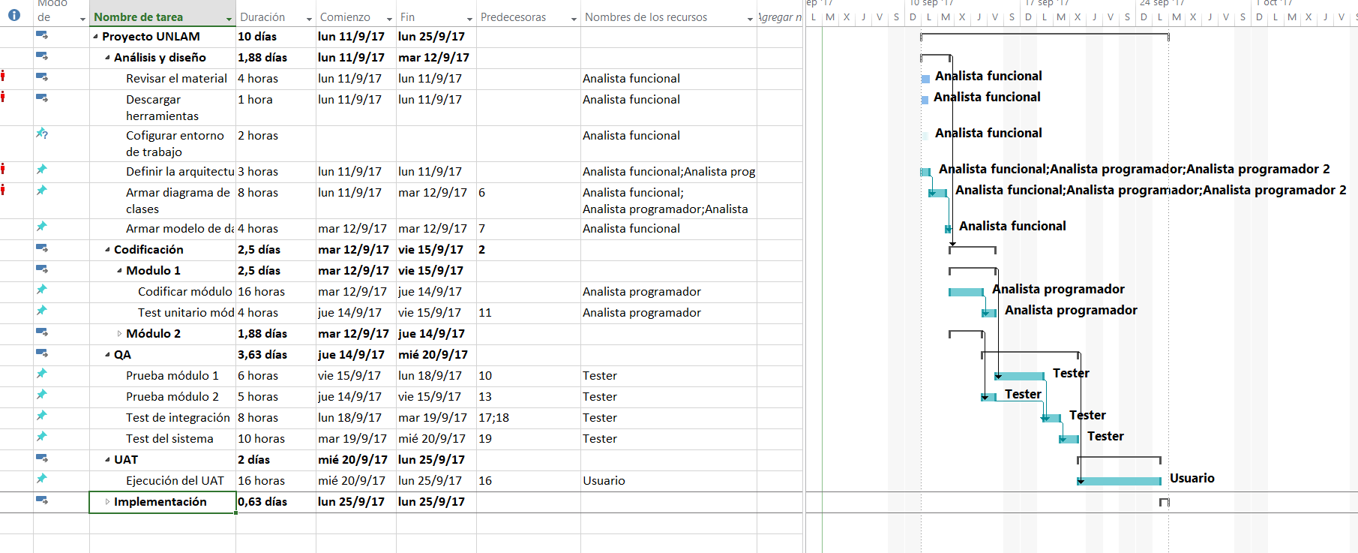
Herramientas de calendarización y seguimiento
Microsoft Project
Notes:
Tareas básicas
1. Definir el calendario
2. Establecer la fecha de inicio del proyecto
3. Incorporación de tareas
4. Relaciones entre tareas / dependencias
5. Definición de hitos
6. Agrupar tareas
7. Definición de recursos
8. Cronograma (Diagrama de Gantt)
9. Camino critico
10. Linea base

Slide 31
Resumen
Establecer el ámbito del proyecto
Determinar la factibilidad
Analizar los riesgos
Definir recursos requeridos
Estimar costo y esfuerzo
Definir actividades
Secuenciar las actividades
Desarrollar un calendario
Notes:
Resumen sobre los pasos a realizar para llevar a cabo una buena planificación.

Slide 32


